Slide 1
基于区块链的智能电网去中心化安全无密钥签名方案
Energy 2019/03
汇报人：王慧文 导师：王亮亮
2020/05/26

Slide 2
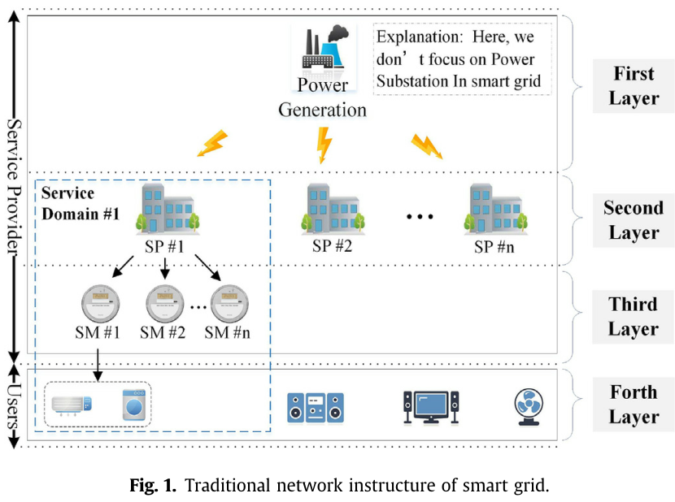
传统的智能电网网络架构
智能电网由三方组成：
能源发电机
服务提供商（SPs）
终端用户设备（如智能电表[SMs]）

Slide 3
研究意义和背景
研究意义：
实现SM和SP之间的安全通信。
SMs受嵌入式计算资源的限制，所以设计轻量级的加密方案至关重要。
以往的研究大部分都是基于TTP（可信第三方）和信任锚，容易发生单点故障，大多数方案不支持分散的数据跟踪和审计。

Slide 4
本文贡献
分析了现有认证方案的安全弱点，提出了一种新的可证明安全的智能电网认证无密钥方案。SMs和SPs可以使用Merkle哈希树获得安全身份验证，而不需要任何第三方信任。据我们所知，这是第一次将区块链技术用于智能电网的密钥管理。此外，该方案还可以利用区块链技术提高认证的可靠性和不可否认性。
提出了一种SPs之间的一致认证算法。分析表明，该算法在提供分散服务的同时，能够保证系统的计算效率。
我们使用严格的形式化安全性分析来证明所提出的方案对常见类型的攻击是安全的。此外，该方案的性能表明它适用于计算能力较低的实际智能电网应用。

Slide 5
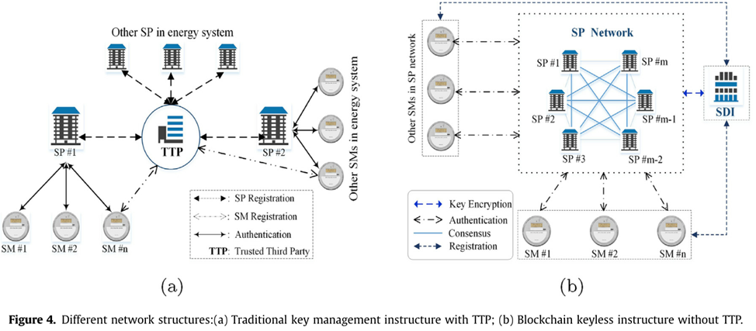
系统框架
SDI在以下两种情况下被访问：
1.初始注册：新SMs在加入网络和首次加入系统时，需要为初始注册写哈希链。
2.更改哈希链信息：智能电表需要定期更改其散列链，因此他们需要联系SDI以生成新的一次性密码链

Slide 6
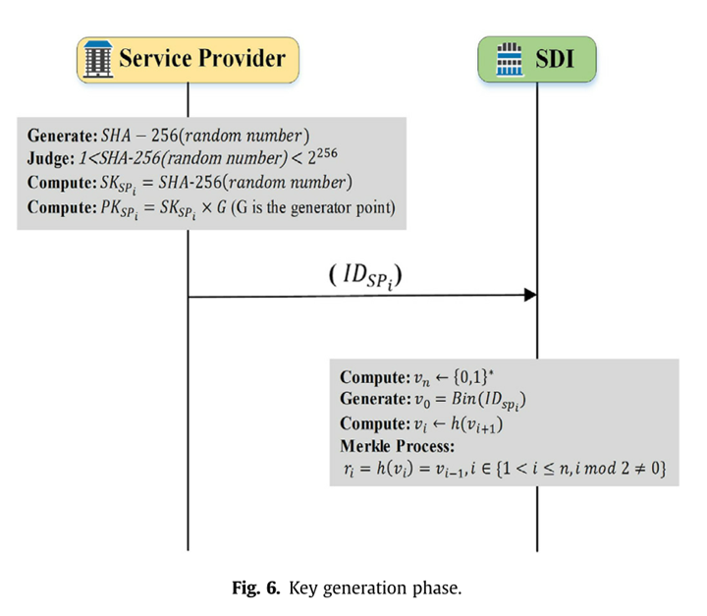
密钥生成阶段
SP_{i}使用底层操作系统的随机数生成器产生大于256位的随机数。
SK_{SPi}用于验证节点标识的签名。SK_{SPi}必须始终保密，并且必须备份和保护，所以将它们加密存储在SDI中。

Slide 7

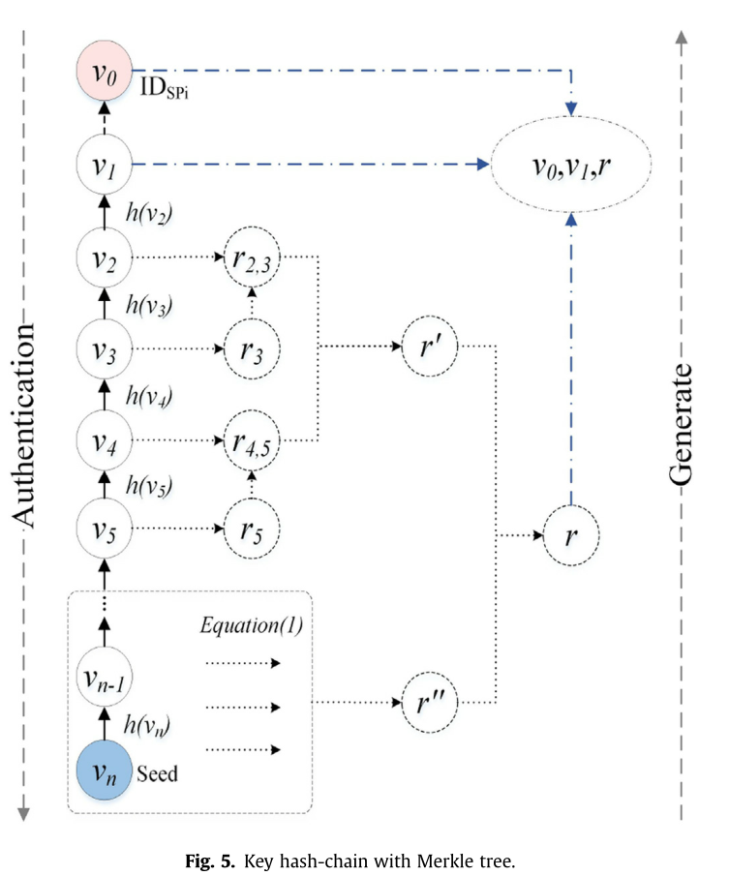


密钥生成阶段
SDI为SM_{ij}(SP_{i}管理的第j个SM)生成一条索引顺序相反的hash链，并由SP_{i}管理：
为了防止过早泄露密钥，将哈希链形状变成Merkle 树：
vi作为一次性的密钥，只在特定的间隙工作。

Slide 8
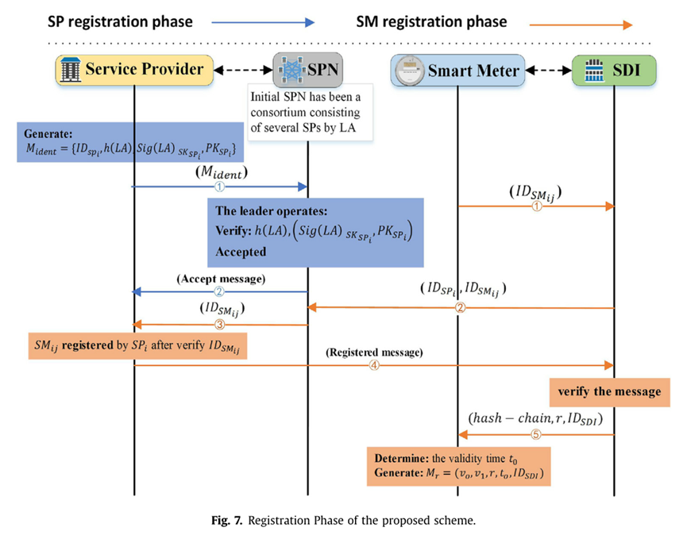
注册阶段
SPN>3F+1
事先许可协议

Slide 9
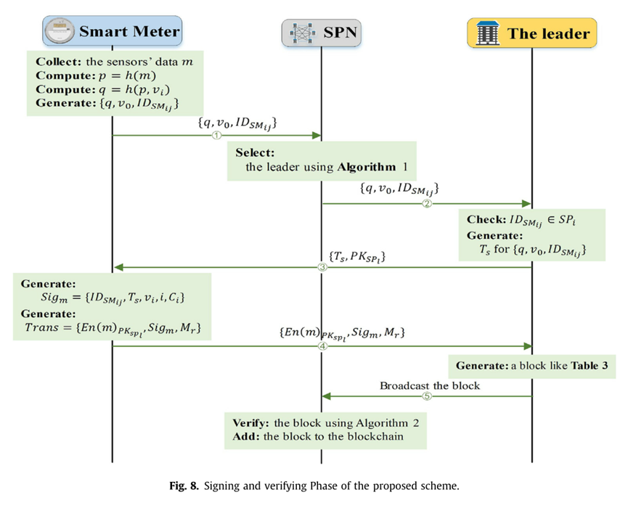
签名和验证阶段

Slide 10

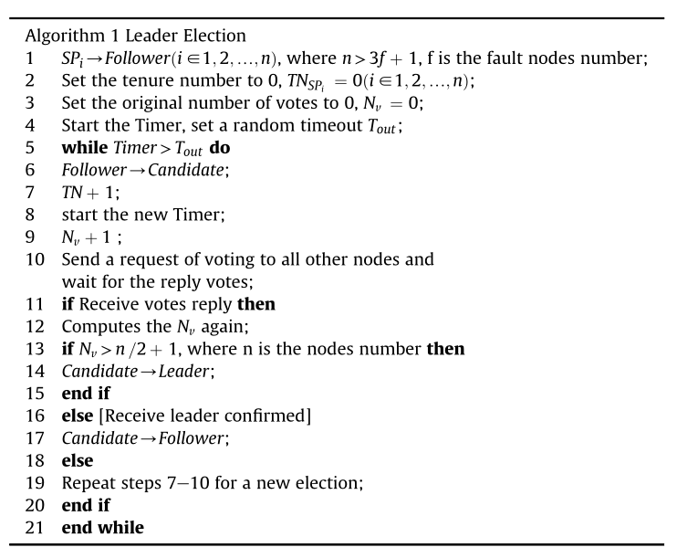


签名和验证阶段
第一步：
SM_{ij}将收集到的信息哈希p=h(m),然后生成
将 发送到SPN
第二步
SPN接收到消息以后，通过算法一在所有节点中选择
一个主节点SP_{l},
SP_{l}检查ID_{SMij}是否已注册在SP_{i}。如果已注册，
主节点生成一个
的Merkle树时间戳T_{s，}然后把 发送给Sm_{ij}

Slide 11


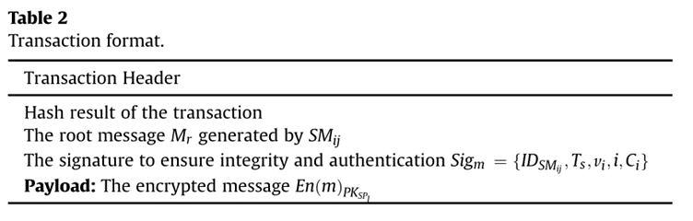
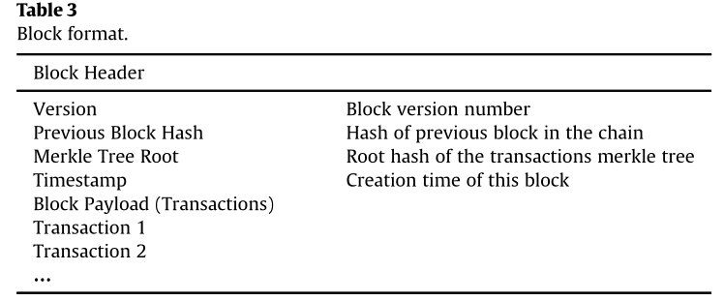
签名和验证阶段
第三步：SM_{ij}生成签名
SM_{ij}发送一个事务给SP_{l}
第四步：SP_{l}用SK_{SPl}得到消息m并生成一个包含上述交易的块。

Slide 12
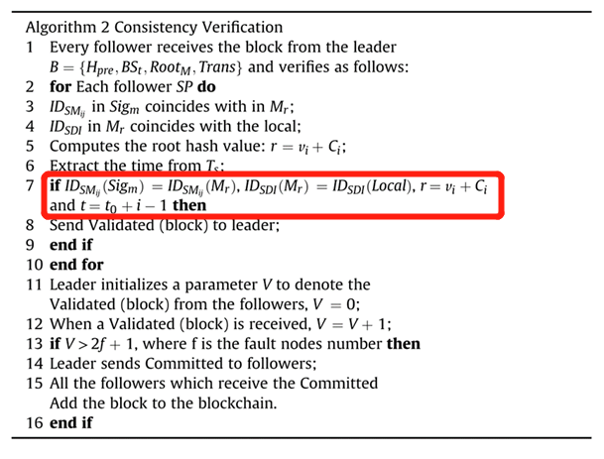
签名和验证阶段
然后SPl通过算法2把块广播给其他节点验证。验证通过后入链

Slide 13
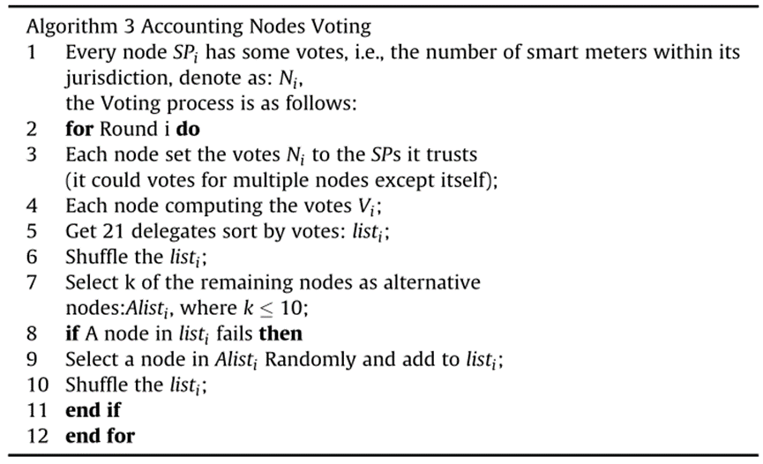
签名和验证阶段
拜占庭容错PBFT算法只能扩展到几十个节点，
为了在n个服务器之间的的单个操作上达成共识，需要交换O(n²)次消息。
因此，为了确保高效和可扩展的实际部署。我们提出了一种投票算法，选择一些节点作为会计节点。

Slide 14
安全性分析
SP密钥：
哈希函数和椭圆曲线函数；
SPN进一步认证。
SM密钥：
基于Merkle树和使用散列函数的时间戳创建的链；
物理写入。
在签名者验证签名之前，其他方不会获得vi。t=t0+i-1 时间后区块增加，披露vi是安全的
新密钥时间依赖于旧密钥。
SM会话密钥新鲜性
SPN leader领导者选择随机性（leader私钥验证）
为了避免恶意一致性
非失败节点的响应数必须超过失败节点的响应数，即n-2f>f，n至少为3f+1
密钥生成
注册和密钥更换
消息完整性和认证
块验证

Slide 15
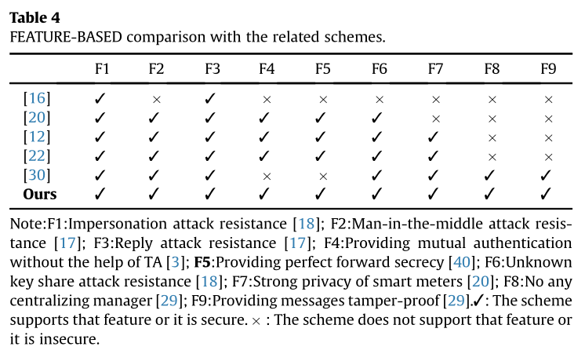
与其他方案安全特性比较
注：F1：模拟攻击抵抗[18]；
F2:中间人攻击抵抗[17]；
F3:回复攻击抵抗[17]；
F4:不借助TA提供相互认证[3]；
F5:提供完美的前向保密[40]；
F6:未知密钥共享攻击抵抗[18]；
F7:智能电表强隐私[20]；
F8：没有任何集中式管理器[29]；
F9：提供消息防篡改[29]。

Slide 16
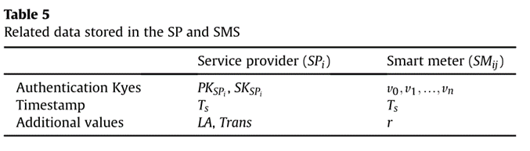
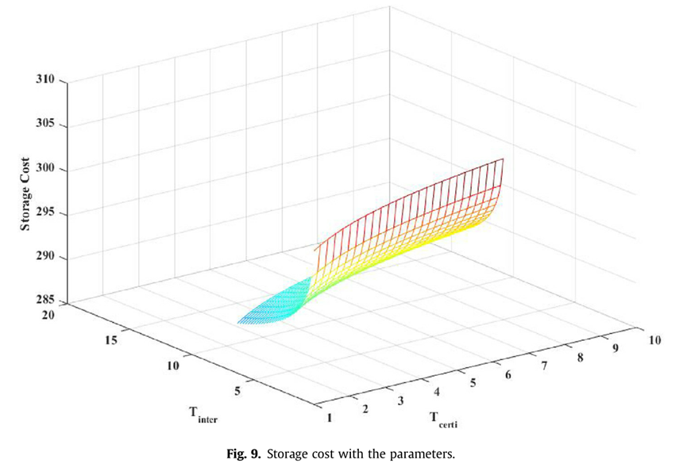

绩效评估与比较
年 分
每种SM的存储成本都会随着T_{certi}的增加而增加，
但随着T_{inter}的增加而减少。

Slide 17
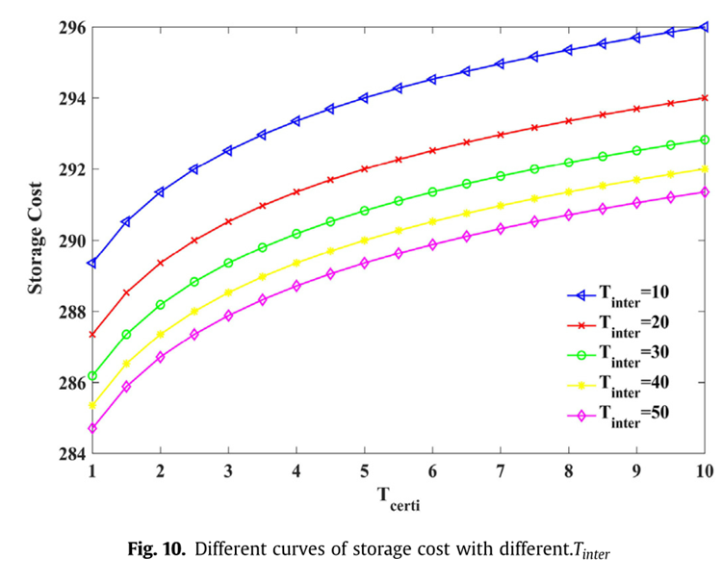
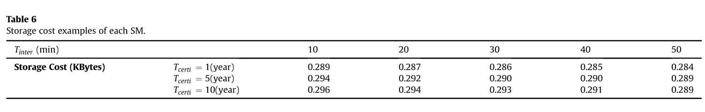
在正常情况下，每个SM的最大存储成本为0.3kb。
SM通常以900 1800秒（0.28年）的时间间隔发送使用情况报告。
因此，这个结果是可以接受的。

Slide 18


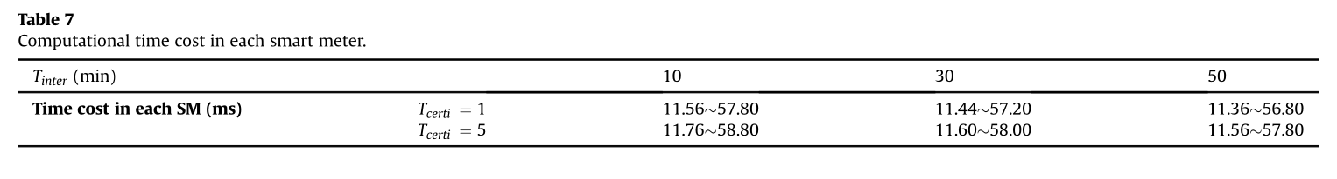
每个SM的计算时间开销：
哈希遍历时间:速率一般为1050Mb/s
哈希时间：1050Mb/s
签名时间
交易生成时间
结果表明，每一个SM的计算时间开销太小，无法分析它们之间的变化，并且消息传输时间的影响很小。

Slide 19
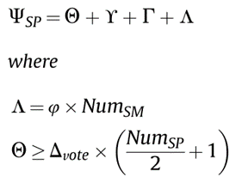
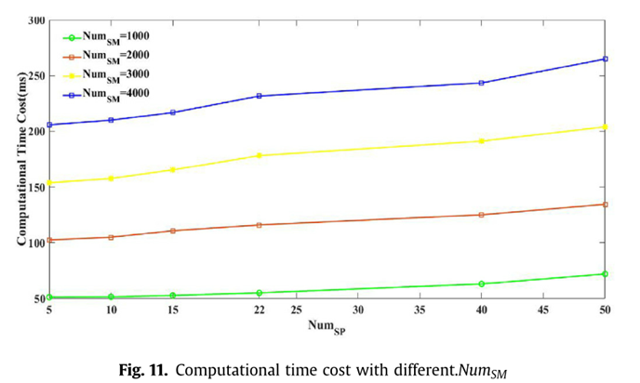
每个SP的计算时间开销：
SPs的计算时间开销包括领导者选举操作、领导者与SMs之间的通信和追随者验证操作（忽略）。
固定参数：T_{inter} =30和T_{certi}=5
SPs之间传输一致性消息的时间开销
根消息生成操作的时间开销
认证时间成本
块验证算法的时间代价

Slide 20
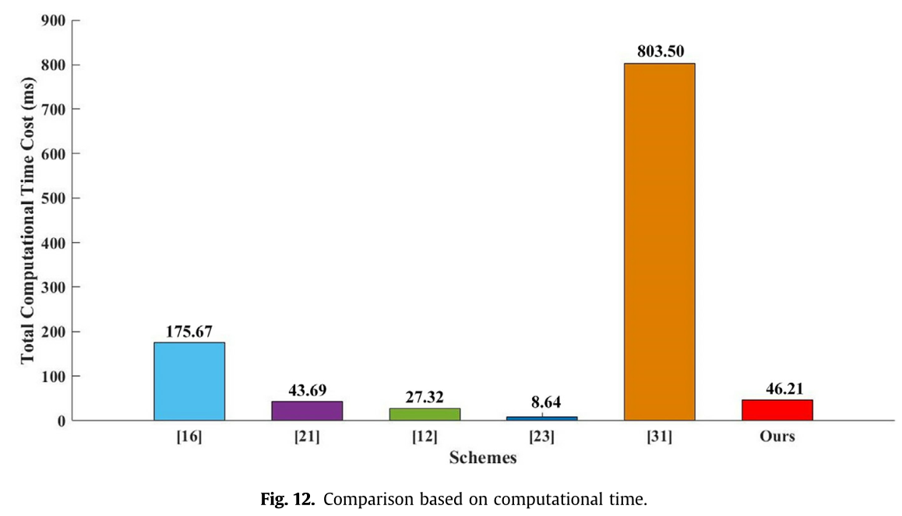
总时间复杂度：
在本文中，系统的总时间复杂度包括SM的计算时间、
SPN中计费节点的选择（如果所有节点的数目大于21）、
SPN中领导节点的选择以及消息转发和一致性处理。
忽略了通信延迟的时间效应，总时间复杂度与系统性能密切相关。
NumSM =1000.，NumSP=22。
相比之下，我们提出的方案可以确保所有重要的安全特性，包括分散管理和防篡改消息。

Slide 21
本文提出了一种新的智能电网SMs和SPs密钥管理方案。为了解决集中和数据篡改问题，引入了区块链的概念，并利用Merkle树对SM的性能进行了优化。提议的区块链结构允许在分散的SPN内安全地传输消息。我们开发了一种有效的数据一致性方法来减少区块链方案的消息认证时间。讨论了两个部分：1）基于区块链的无密钥签名方案和2）动态事务一致性方案。

